Slide 1


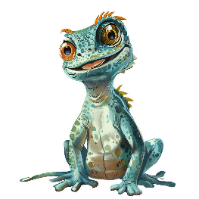
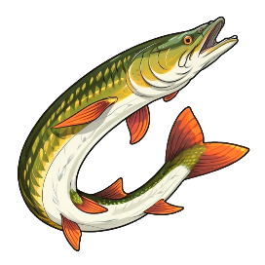


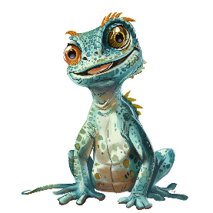
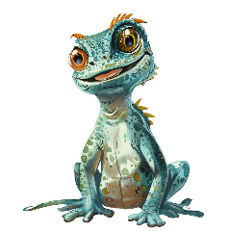


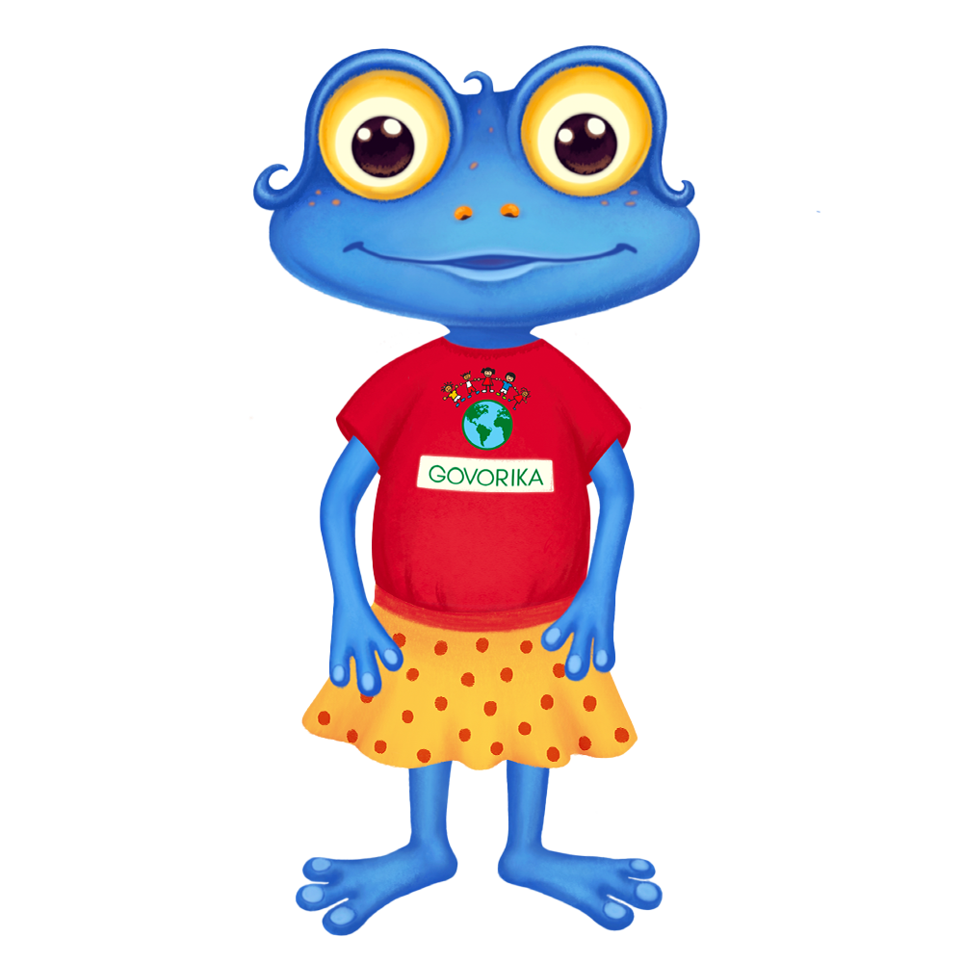
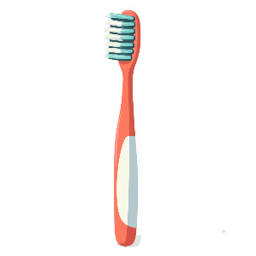
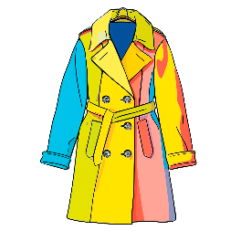
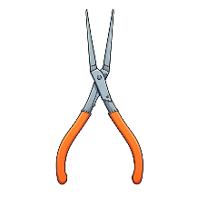


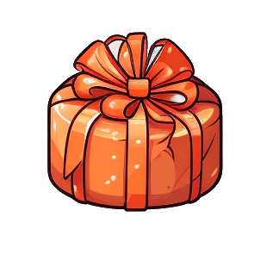

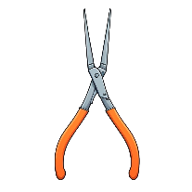
Она у каждого своя, Чужую брать никак нельзя. Она почистит зубы ловко, Волшебница — ...
Чтоб грудь защитить от ударов врага, Уж вы это знаете наверняка, На левой руке у героя висит, Тяжелый, блестящий, раскрашенный … .
Их зубищи всех пугают, Крепче чем у злой собачки, Провода легко кромсают Инструмент стальной – кусачки.
Быстрая и юркая, В змеевидной шкурке я, А за хвост меня поймаешь, Сразу тут же потеряешь.
Опасней всех она в реке, Хитра, прожорлива, сильна, Притом — такая злюка! Конечно, это…
Если дождик, не грусти, Надевать меня спеши. И на улицу смелее, Ты со мною выходи.

